Slide 1
会计学原理
Accounting
Principles
1 会计概述

Slide 2
第一节 企业与会计
一、企业概述
（一）概念
依法设立以营利为目的从事生产经营活动的独立核算的
经济组织。
■功能
优化经济资源配置
降低社会交易成本
非营利组织——政府机构、社团、学校等
！

Slide 3
（二）现代企业的实质：一系列契约关系的集合体
股东
产权契约
政府
债权人
税收契约
债权契约
CPA
契约耦合体
企业——权益
经理
审计契约
报酬契约
商事契约(2)
工作契约
顾客
商事契约(1)
职工
供应商

Slide 4
（三）特征
1.社会经济组织
有自己的机构及工作程序
主要从事经济活动并拥有相应的财产
是一定人员和一定财产的组合
2.以营利为目的来从事生产经营活动
生产经营活动是指创造社会财富和提供服务的活动，包括生产、交易、服务
等。企业从事生产经营活动是以营利为目的，是为了赚取利润。
3.实行独立核算
单独计算成本费用，以收抵支，计算盈亏，照章纳税，对经济业务作出全面
反映和控制。
4.依法设立
依法设立可以取得相应的法律地位与合法身份
得到国家法律的认可和保护

Slide 5
二、现代企业的组织形式
（一）独资企业与合伙企业
1.独资企业（sole proprietorship）
个人出资、个人所有和控制，个人承担经营风险和享有
全部经营收益。
■自然人企业
■ 经营管理灵活自由
■ 对企业债务承担无限责任
■ 建立及解散程序简单
■ 企业规模有限

Slide 6
2.合伙企业（partnership）
两个或两个以上的自然人共同出资、共同经营、共担风
险、共负盈亏。
■自然人企业
■经营管理决策能力增强
■资本来源扩大，信用能力增强
■合伙人对企业债务承担无限责任
■企业规模有限

Slide 7
（二）公司制企业（corporation）
依法成立，独立的注册资本并以股份形式构成，自主经
营、自负盈亏。
1.公司制企业的特征
（1）公司具有法人资格
（2）公司投资者（股东）对企业债务承担有限责任
（3）公司严格依照法律规定设立
2.公司制企业的主要类型
（1）有限责任公司
（2）股份有限公司

Slide 8
三、现代公司治理结构
—— 权力和利益的制度安排
权力机构
股东大会
决策机构
董事会
监事会
监督机构
执行机构
管理层
股东大会与董事会：信任托管
股东大会与监事会：授权监管
四个层次的委托代理关系
董事会与经理：授权经营
监事会与经理：监督与被监督

Slide 9
四、现代公司组织管理体系
总经理
副总经理
副总经理
副总经理
采
购
部
生
产
部
销
售
部
研
发
中
心
审
计
部
财
务
部
会
计
部
…
甲
生
产
车
间
乙
生
产
车
间
…
质
检
部
技
术
部

Slide 10
五、企业会计的功能定位
财务部
负责企业资金的筹集、使用、分配等
负责记录和报告企业资金及其变化，
即：向利益相关者提供有关企业经
济活动及其结果的会计信息
财务副总经理
会计部
……
其他相关工作
从会计信息使用者角度看，以提供信息为目的的企业会计可
分为“财务会计”和“管理会计”两部分。
！

Slide 11
比较内容 | 财务会计 | 管理会计
会计目标 | 为信息使用者提供对其 经济决策有用的会计信息 | 为信息使用者提供对其 经济决策有用的会计信息
会计信息 使用者 | 企业外部使用者如投资者、债权 人、政府及其经济监管机构、顾 客、社会公众等和企业内部管理者 | 企业内部管理者
会计信息 主要内容 | 企业在特定会计期间的 财务状况、经营业绩和现金流量 | 特定的资本决策、生产决策、 市场决策、成本控制、资源分配 决策等所需信息
会计程序 与方法的 使用 | 严格依照会计准则 与会计制度的规定 | 灵活，不强求统一
会计信息 披露方式 | 财务报告（含财务报表） | 灵活，不强求统一
会计准则 | 政府或政府授权的职业组织 制定统一的会计准则(或制度) | 没有统一的会计准则
政府管制 的程度 | 政府管制严格 | 没有明确的管制要求

Slide 12
六、企业会计的目标
（一）会计是一个经济信息系统
信息加工与转换
会计信息系统
原始信息输入
会计信息输出
识别、计算、分类、汇总

Slide 13
（二）会计目标与企业目标
终极目标
优化企业资源配置，实现企业价值最大化
企业会计的目标
直接目标
为信息使用者提供对其经济决策有用的信息
我国《企业会计准则——基本准则（2006）》中所确定的会计目标：
“向财务会计报告使用者提供与企业财务状况、经营成果和现金流量等
有关的会计信息，反映企业管理层受托责任履行情况，有助于财务会计
报告使用者作出经济决策。 ”
！

Slide 14
第二节 会计信息
一、会计信息的含义与特征
（一）会计信息的含义
企业从会计视角所揭示的企业经济活动情况，包括企业
的财务状况、经营业绩和现金流量等。
■主要信息载体
——财务报告（含财务报表）
■特征
——主要以货币计量的价值信息
    全面性：无一遗漏
    连续性：承上启下
    综合性：货币量度
    系统性：分门别类

Slide 15
（二）会计信息的特征
1.主要是以货币计量的价值信息
2.综合性
3.连续性

Slide 16
二、会计信息的使用者及其基本信息需求
企业的主要会计信息者 | 关注重点 | 信息需求
投资者 （外部使用者） | 投资风险 与投资报酬 | 反映企业获利能力、股利支付能力、未来现金流量状况的会计信息
债权人 （外部使用者） | 债权的风险 | 反映企业偿债能力、债务 支付能力等情况的会计信息
政府及其经济监管部门 （外部使用者） | 企业经济行为的 合法性、有效性 | 反映企业获利能力、偿债能 力、资金运营能力的会计信息
企业管理层 （内部使用者） | 企业的所有情况 | 反映企业财务状况、经营成果、现金流量、获利能力、偿债能力、资金营运能力的会计信息

Slide 17
三、会计信息的质量特征
（一）含义
企业所提供的会计信息的质量标准，表现为会计信息对
于信息使用者决策有用的那些性质或特性。
■功能
□实现会计目标的基础
□确认、计量、记录和报告行为的指南
□评价会计信息质量的依据或标准

Slide 18
（二）内容
1.主要质量特征
（1）相关性
企业提供的会计信息应当与财务会计报告使用者的经济
决策需要相关，有助于财务会计报告使用者对企业过去、现
在或者未来的情况作出评价或者预测。
——会计信息与使用者的决策需要相关联
——会计信息能够影响使用者的决策行为
——会计信息能够“导致决策差异”

Slide 19
（2）可靠性
企业应当以实际发生的交易或者事项为依据进行会计确认、计量和报告，如实反映符合确认和计量要求的各项会计要素及其他相关信息，保证会计信息真实可靠、内容完整。
——会计信息真实地反映企业经济活动
——会计信息应当客观、公正、中立

Slide 20
2.会计信息的其他质量特征
（1）（广义的）可比性（comparability）
不同企业发生的相同或者相似的交易或者事项，应当采
用规定的会计政策，确保会计信息口径一致、相互可比。
同一企业不同时期发生的相同或者相似的交易或者事
项，应当采用一致的会计政策，不得随意变更。确需变更
的，应当在附注中说明。（又称为“一贯性”,consistency）

Slide 21
（2）及时性（timeliness）
企业对于已经发生的交易或者事项，应当及时进行会计
确认、计量和报告，不得提前或者延后。

Slide 22
（3） 重要性（materiality）
在对企业的经济交易与事项进行确认、计量、记录和报
告时，应当区别其重要程度分别采用不同的会计程序和方法。
——帮助会计信息使用者清晰或有所侧重地获取其需要
的会计信息
——“成本效益原则”的体现
我国《企业会计准则——基本准则》规定：
“企业提供的会计信息应当反映与企业财务状况、经营成果和现金流量
等有关的所有重要交易或者事项。 ”
！

Slide 23
（4）可理解性（understandability）
企业提供的会计信息应当清晰明了，便于财务会计报告
使用者理解和使用。

Slide 24
（5）实质重于形式（substance over form）
企业应当按照交易或者事项的经济实质进行会计确认、
计量和报告，不应仅以交易或者事项的法律形式为依据。

Slide 25
（6）稳健（谨慎）性（conservatism）
企业对交易或者事项进行会计确认、计量和报告应当保
持应有的谨慎，不应高估资产或者收益、低估负债或者费用。

Slide 26
四、会计信息的实现方式
资产负债表
利润表
现金流量表
所有者权益变动表
附注
财务报表
财务报告
主要财务数据及指标
管理层致股东的信函
管理当局关于企业经营情况的讨论和分析
……
其他财务报告
Notes:
财务情况说明书是对企业一定时期内财务情况进行分析总结的书面文字报告。按《企业财务会计报告条例》规定，财务情况说明书至少应对下列情况作出说明：（1）企业生产经营的基本情况；（2）利润实现和分配情况；（3）资金增减和周转情况；（4）对企业财务状况、经营成果和现金流量有重大影响的其他事项。

Slide 27
五、会计信息的提供与保障机制
  ■提供者——管理当局
  ■编制者——会计人员
  ■责任者——法人代表
  ■审核者—— CPA
    中国——注册会计师
    美国——执业会计师
    英国——特许会计师
    法国——会计师
    德国——公共会计师
    日本——公认会计士
    …………

Slide 28
第三节 会计的基本内容与规范
一、会计的基本内容
■会计确认
■会计计量
■会计记录
■会计报告

Slide 29
（一）会计确认
1.定义
对输入会计信息系统的原始数据和输出会计信息系统的
经济信息进行认定。
输入
输出
会计信息系统
确认
确认
2. 主要问题
■确认标准
■确认基础

Slide 30
（二）会计计量
1.定义
借助于货币形式对企业经济活动中内含的数量关系进
行计算和确定。
2.主要问题
■计量属性（计量标准）
■计量单位

Slide 31
（三）会计记录
1.定义
将对经济活动进行确认和计量的结果在账户中进行登记
或记载。
2.主要问题
■账户
■复式记账方法

Slide 32
（四）会计报告
1.定义
以财务报告方式将企业的经济活动信息提供给信息使用
者。
2.主要问题
■财务报告（含财务报表）

Slide 33
会计确认、计量、记录和报告之基本关系
经
济
交
易
会
计
信
息
使
用
者
计量
确认
记录
报告

Slide 34
二、会计的规范——以会计准则为核心
我国 | 企业会计准则
美国 | 一般公认会计原则（GAAP）
英国 | 财务报告准则（FRS）
国际会计 准则委员会 | 国际会计准则（IAS）及国际财务报告准则（IFRS）

Slide 35
第四节 会计的产生与发展
一、会计产生与发展的根本原因
1.社会生产发展的需要
2.经济管理的需要
二、人类会计行为出现的基本条件
  社会生产发展到一定阶段的产物
  不是一有生产就有会计
    反映的对象
      剩余产品
    反映的工具
      语言、文字、数字

Slide 36
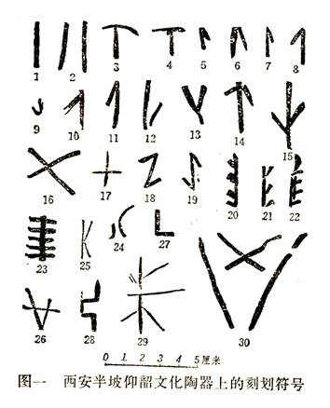
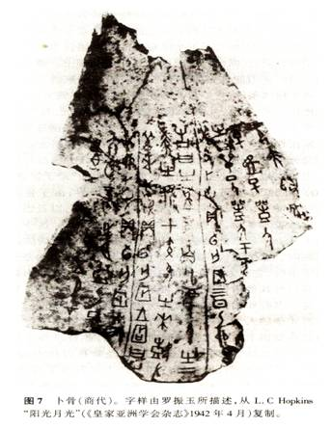
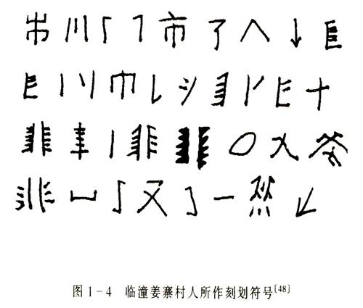
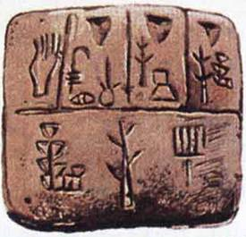
三、我国远古时代的计量记录行为
1.简单刻记
  公元前15000年～公元前3000年
  距今17000多年前山顶洞人时期

Slide 37
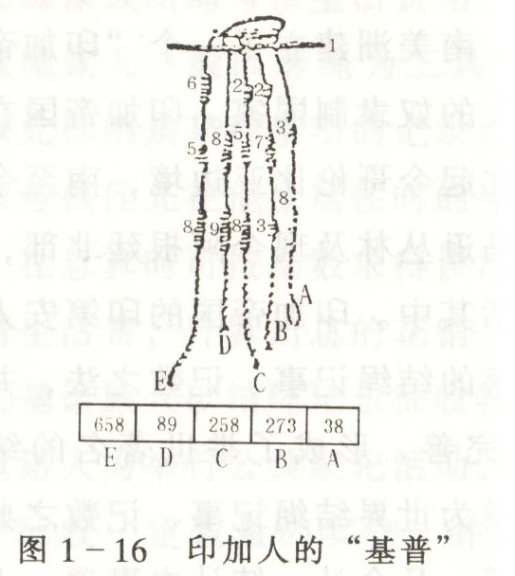
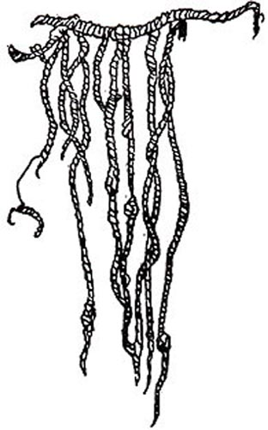
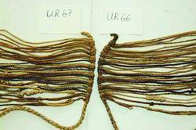
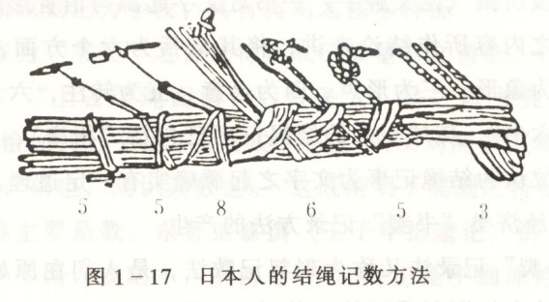
2.结绳记事
  公元前2600年前
  距今5000多年前的伏羲时代

Slide 38
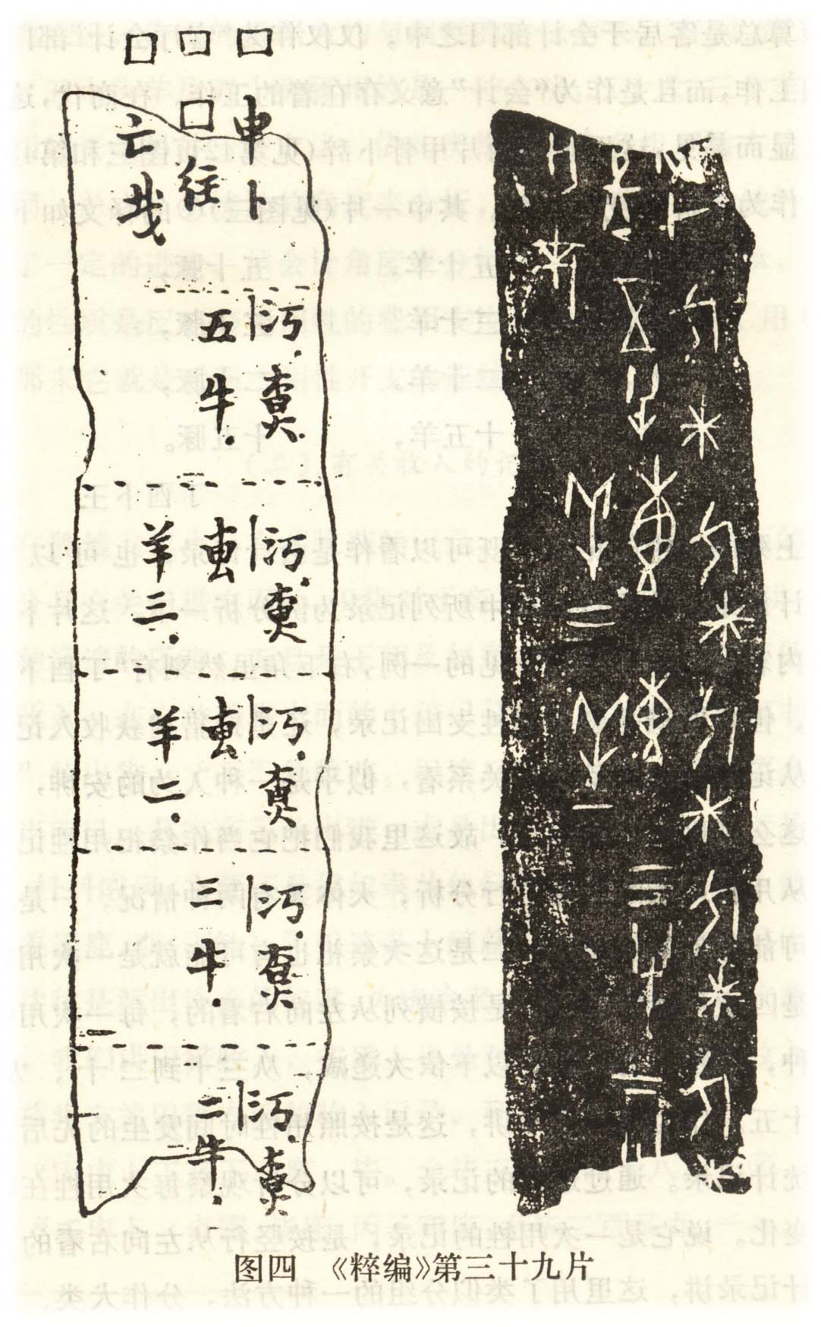
3.书契
  公元前2600年～公元前2100年
  距今4000多年前
  黄帝起，经过尧、舜、禹直至夏初
  有三个特征
    必须是文字记载
    必须以刻记为主要特征
    必须有一定记录规则

Slide 39
四、中国会计发展的五个重要时期
1.西周（公元前1066年～公元前771年）
■出现“会计”一词
“司会掌邦之六典，八法，八则……而听其会计” ——《周礼·天官篇》
“孔子尝为委吏矣，曰，会计当而已矣” ——《孟子正义》
“零星算之为计，总合算之为会” ——《孟子正义》
■设置专门的官员——司会
“司会主天下之大计，计官之长” ——《周礼·天官篇·司会》
■出现会计报表的雏形
“参互考日成、月要考月成、岁会考岁成之事”
——《周礼·天官篇·司会》

Slide 40
2.西汉（公元前206年—公元25年）
■会计帐簿专门化
□“籍书” ——记录统计事项的简册
田亩、人口、户等
□“簿书”——记录会计事项的简册、计簿
收入、支出
■出现记账符号
□“入”表示钱物的收进
□“出”表示钱物的发出

Slide 41
3.唐宋（公元618年～741年；公元960～1279年）
■四柱清册结算法
基本公式： “ 旧管 ＋ 新收 － 开除 = 实在 ”
现实意义：上期结存 本期收入 本期支出 本期结存
官厅广泛运用： 管理钱粮的需要
民间广为流传：
      交盖相逢水急流，八年今复会荆州。
      已回青眼追鸿翼，肯使黄尘没马头。
      旧管新收几妆镜，流行坎止一虚舟。
      相看绝叹女博士，笔研管弦成古丘。
      ——黄庭坚 《赠李辅圣》
Notes:
1.“四柱”系“旧管”、“新收”、“开除”、“实在”这四大要素，古人形象的把它比作支撑大厦的四根支柱，以此表明四大要素在会计结算中的重要作用。
2.黄庭坚 《赠李辅圣》：黄庭坚与其友人八年未见，突然在荆州相见，两人都是非常 激动。黄庭坚赋诗一首相赠，诗中以会计的有关知识和老友叙旧：宋朝文坛上曾经有一个著名的江西诗派。江西诗派的特点就是喜欢在诗词中引用一些艰深的典故，以显示作者知识的广博和作诗技巧的高深。黄庭坚（山谷）是江西诗派的领军人物。有趣的是，会计术语也被黄庭坚作为典故被嵌入诗中。公元1101年，黄庭坚在赴今湖北沙市的途中，遇见李辅圣。两人自1093年分手已8年。两位老友叙谈友情之余，谈起了家事。这时黄庭坚使用了会计上的“四柱清算法”中的两个术语。 “相看绝叹女博士，笔研管弦成古丘”中的“女博士”是李辅圣以前的侍妾孔君，“成古丘”表示孔君已经去世。“旧管新收几妆镜，流行坎止一虚舟”中“妆镜”代表女性，“一虚舟”代表空余、不存在，即李辅圣孤独一人。因此，后四句的意思可用“四柱清算法”公式表示如下：
旧管 + 新收 — 开除 = 实在
孔君 无 孔君去世 孑然一人
黄庭坚为何知晓“四柱清算法”？ 黄庭坚的舅舅李常（户部尚书）与苏辙主编《元祐会计录》三十卷。苏辙在《元祐会计录》序中说：“唐李吉甫始簿录元和国计，并包巨细，无所不具。国朝三司使丁谓等因之为景德、皇祐 、治平、熙宁四书，网罗一时出纳之计，首尾八十余年，本末相授有司，得以居今知昔。参酌同异，因时施宜，此前人作书之本意也。”《会计录》是政府会计的决算书，其中使用“四柱清算法”来核算各项资金和财物的收支结余情况。作为户部尚书（财政部长）的外甥和实际主编苏辙苏氏家门的四大门徒之一，黄庭坚自然可以接触和学习到政府会计的一些方法。

Slide 42
4.明末（公元1368～1644年）清初（公元1616～1911年）
■龙门账
发明者：傅山
运用：山西的钱庄、票号
基本公式：“ 进 － 缴 = 存 － 该 ”
现实意义：全部收入 全部支出 资产并包括债权 负债并包括业主投资
Notes:
傅山与“龙门账”
傅山，明末清初山西帮商人，他参考当时官厅会计的“四柱清册”记账方法，设计出一种适合于民间商业的会计核算方法--“龙门账”。龙门账的要点是将全部账目划分为进、缴、存、该四大类。“进”指全部收入；“缴”指全部支出；“存”指资产并包括债权；“该”指负债并包括业主投资。当时的民间商业一般只在年终才办理结算（称年结），年结就是通过“进”与“缴”的差额，同时也通过“存”与“该”的差额，平行计算盈亏。“进”大于“缴”就是盈利，反之则为亏损。它与“存”、“该”的差额相等。就是：进-缴=存-该。傅山将这种双轨计算盈亏，并检查账目平衡关系的会计方法，形象地称为“合龙门”，“龙门账”因此而得名。“龙门账” 促使我国会计记账方法向复式记账发展，由于“龙门账”需要对进、缴、存、该进行全面、连续的核算，过去单式记账法难于满足这方面的要求，促使记账方法朝复式记账发展。清末民初出现的“三脚账”，便是在“龙门账”的基础上发展起来的。后来又在“龙门账”的基础上发展成“四脚账”，更具备了复式记账的某些条件。

Slide 43
5.清末民初
■四脚账（又称“天地合”）
上方：来账（天方）
下方：去账（地方）
体现的是复式记账原理
中式簿记的前身
天地符合
Notes:
“四脚账”又叫“天地合”，此种记账方法要求对日常发生的全部经济业务，既要登记其来账方向，又要登记其去账方向，借以全面反映同一经济事项的来龙去脉。这说明中国会计从单式记账法向复式记账法转变的标志就是“四脚账”的出现。在陈家轩编《商业辞典》中，对四脚账的解释为：“中国式簿记之复式簿记，俗称四脚账，又名天地合。即以一项货款分记于上下两格，上格记来账，下格记去账，而此上下二格所记数额必当符合，否则必有所遗漏或错误也。”

Slide 44
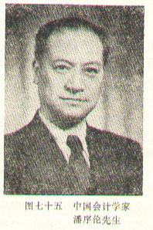
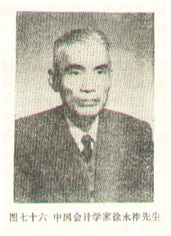
五、中华民国时期的会计
■会计教育
1902年 理财学课程
1907年大清银行学堂
1928年 立信会计教育
■会计机构
会计审计机构
■会计实务
中式簿记
■会计科研
20世纪30年代
潘序伦：引进西式簿记
徐永祚：改良中式簿记
Notes:
1.自隋炀帝大业二年(606年)废九品中正制，兴科举制，到光绪三十一年(1905年)废科举制，兴办新式学校为止，科举制度在中国一贯一千三百年。其间，诸科士子读《四书》、习《五经》、做“八股”。立儒学为正统，斥经商、理财计利为末流。“会计”一科不得登大雅之堂。光绪二十八（1902年）年，订立高等学堂章程，以日本教育制度为模式，分设七科，自此始有商务一科。在课程设置中，也始有”理财学”一门。
2.在清代未年，仅有的两所经济专科学堂——大清银行学堂和江南高等商业学堂，为当时试行改良中国会计培养了几十名精通西式簿记的会计专门人才。这些精通西式簿记的人虽少，并不敷分配使用，但他们与从日本、美国留学归来的那一部分经济管理专门人才一起，后来大都成为推动中国会计教育事业发展的骨干力量，成为我国最早的一批会计学教授。
3. １８４０年至１９４９年为我国近代审计阶段。辛亥革命以后，民国初年，北洋军阀控制下的北京政府，在国务院下设“中央审计处”，各省设“审计分处”，并公布《审计处暂行规定《暂行审计规则》、《执行规则》、《收支凭证的证明条例》等市。＜规。民国三年改审计处为“审计院”，颁布《审计法》和《审一；上实施规则》。民国十七年，国民政府公布《审计院组织法》，仍设“审计院”。民国二十年改“审计院”为“审计部”，隶属监察院。民国时期审计的一个最重要的恃点是：审计法规的完备达到空前的程度。一方面，它突破了历代将审计内容附于其他刑事法规之内的习惯做法，公布了大量的专门的审计法规；另一方面，所颁布的审计法规涉及到审计的各个方面，形成了审计法规的体系。
4.上世纪的30年代，是我国会计界对记帐方法论战的开端。争论的焦点就在于：是全面引进西式簿记？还是在传统中式簿记基础上加以改良？双方的代表人物都是当年上海著名的会计师：一位是主张全面引进西式簿记的潘序伦（1893－1985），他早年留学美国，曾获经济博士学位。1924年回国后在东南大学、暨南大学任教，1927年创办“潘序伦会计师事务所”，翌年改称“立信会计师事务所”；并先后开办“立信会计学校”、“立信会计专科学校”；出版、发行立信会计季刊、立信会计丛书，对我国会计事业，尤其是对西式簿记的引进和我国会计的革新，作出了卓越的贡献。另一位是执着地推广改良中式簿记的徐永祚（1891－1959），早年就读上海神州大学经济系，毕业后在天津中国银行和上海物品交易所任职，1921年创办“徐永祚会计师事务所”，出版、发行会计杂志和专著，开设会计人员训练班，曾为数以千计的工商企业建帐、查帐、培训会计人员，在当时上海工商界，乃至全国都有较大影响。
引发这场论战，起于徐永祚《政良中式簿记概说》一书的发表（随后还有《改良中式簿记实例》、《改良中国会计问题》、《改良中式簿记缘起及简章》等论著问世），当即引起立信会计师事务所主要成员的责难，先后有潘序伦《为讨论“改良中式簿记”致徐永祚君书》、顾准《评徐永祚氏“改良中式簿记”》、钱酡溅《对于徐永祚君“改良中式簿记”之批评》等一系列论文的发表，针对改良中式簿记的内容提出质疑乃至批评。以后在双方的刊物上展开了激烈的争论，各为自己所主张的记帐方法直接或间接地进行交锋。
围绕这一问题的讨论，以徐永祚为首的改良派认为，尽管中式簿记存在许多问题：如帐簿无一定组织，记帐无一定科目，记帐简略而过帐繁复，记帐单位凌乱，各户层次不清，未采用多栏式记帐等等，但是都可以参照西方复式簿记原理加以改良，仍然保留收付为记帐符号及中式帐簿记帐方式等传统做法。而以潘序伦为首的改革派（郭道杨，1988）则认为，改良中式簿记只不过是权宜之计，不能彻底解决问题，因为中式簿记是不科学的、不进步的，只有借贷复式记帐法（西式簿记）才是科学的、进步的，从发展趋势看，中式簿记必然被西式簿记所取代。不久，抗日战争爆发，双方刊物停顿，争论暂时搁浅，但两大会计师事务所仍各按其主张推行不同的记帐方法。直至解放前夕，我国工商企业中采用借贷记帐法者多为大型企业，采用改良中式簿记者以中型企业为主，而在一些小厂、小店，有的用改良中式簿记，有的仍沿用单式收付记帐法。但是，各高等商科院校会计系从选用教材到讲授课程，则只讲借贷记帐法，从无动摇。

Slide 45
六、中华人民共和国成立以来的会计
■解放初期
全盘学习苏联
■大跃进时期
无账会计
■文革时期
全面否定
■ 1978年以后：会计工作的春天
    会计本质认识上的变化：工具——活动——信息系统
    会计属性：阶级性、技术性、两重性
    记帐方法：＋／－；借／贷
    会计对象：财产——运动
    会计职能：反映、监督／参与决策
    会计业务处理程式与标准——会计准则——国际惯例协调/ 接轨/趋同
    会计操作工艺——电算化——用友/金蝶——王文京/徐少春
Notes:
经济体制变迁的模式与路径决定了会计演进的模式与路径。伴随传统计划经济体制建立、变化到逐步转向市场经济体制，会计发展也经历了一个曲折的过程。在国民经济恢复时期，在统一全国财经管理体制的过程中，统一了会计制度。1953—1957年间，在借鉴苏联模式建立计划经济体制的过程中，借鉴了前苏联的会计制度和会计理论。一方面，批判和改造旧中国流传下来的、所谓资产阶级的经济思想和会计方法；另一方面，则引进和照搬苏联的会计理论和会计方法。1958—1978年间，经济体制趋向僵化、经济运行出现频繁波动，相应地，会计理论与实践都遭受严重破坏。这种破坏，在“大跃进”时期表现为“会计虚无”的泛滥，会计制度遭受破坏，会计职能遭到否定，甚至出现了“无账会计”等荒唐做法。"大跃进"给全国会计工作带来的消极影响实在是严重的。"大跃进" 的结果，账本放下，人员下放，机构撤销，算盘搁起，在"无账会计" 的情况下，有的企业无账无据，只好到银行去抄账；有些单位把账索性记在脑袋里，称为"脑袋账"；有些单位有多少银行存款，心中无数；有的单位把仓库打开，工人要什么材料，就可以各取所需，随意进去拿，甚至银行也不例外。在“文化大革命”时期，政治运动和“左”的思潮对会计实践与会计理论的破坏达到极端。一方面，强调政治挂帅，强调算政治账而否定算经济账，就从根本上否定了社会主义条件下会计的作用；另一方面，政治运动直接冲击会计实践，例如，在“派性”的影响下，一些单位的会计也相应分属于不同的派别。1978—1991年间，伴随着建设有中国特色社会主义经济体制的理论探索与逐步实施，中国会计的发展也进入了一个振兴与发展的新时期，在这一过程中，逐步建立了具有中国特色的会计理论与方法体系。1992年以来，伴随经济体制向社会主义市场经济体制的转变和经济体系与国际经济体系的接轨，中国会计业务处理规范也开始向国际通行的会计惯例靠拢。这一时期，在中国会计规范体系的建设与发展过程中，会计准则的规范程度越来越高，与之相适应的规范效应即越来越大，一些基本的概念和准则条款甚至直接来源于国际会计标准。相应地，会计在中国经济管理、企业治理、经济主体行为规范乃至宏观经济运行调解等方面的作用日渐显现出来。

Slide 46
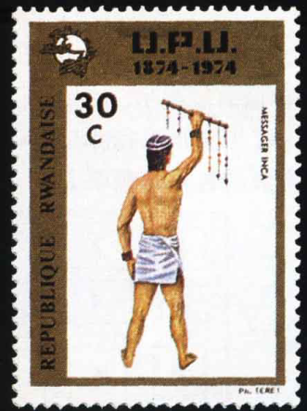
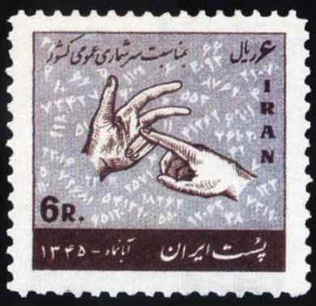
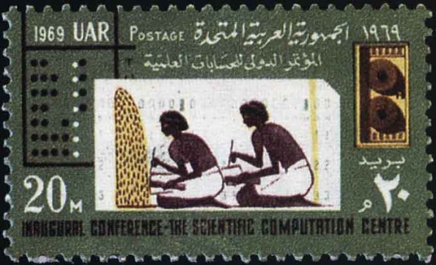
七、国外会计发展概况
1.古代会计（1211年前）
  会计的产生到复式簿记出现
    古代印度农业公社的农业记账员
    古代巴比伦人支付工资的粘土记录板
    古代埃及的“结子官”
    古代希腊城邦的审计官员
    古代秘鲁的结绳记事
    古代…………

Slide 47
2.近代会计（13世纪～20世纪40年代）
  第一个里程碑：复式记账法的出现
    原因
      中世纪意大利沿岸城市特殊地理位置
      海上经济贸易中心的形成
    发展
      佛罗伦萨式（13世纪初，1211）
        银行簿记：萌芽，借贷真实含义（债权、债务）
      热亚那式（14世纪中叶，1340）
        商业簿记：成长，借贷含义演进（债权、债务、商品、现金）
      威尼斯式（15世纪中叶，1494）
        银行簿记：成熟，借贷含义抽象（债权、债务、商品、现金、损益、资本）
    标志：第一本会计著作的问世

Slide 48
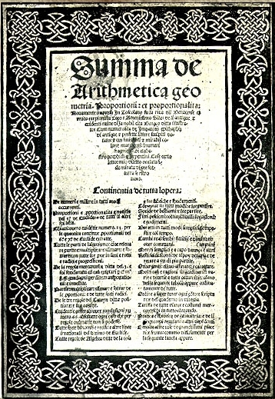

一个人
  卢卡·帕乔利
一本书
  《算术、几何、比及比例概要》
  （《算术大全》）第三部分——“计算和记录详论”中，
  共分为37章和两个附录部分 1494年11月10日
一句精典评语
  “它是人类智慧的一种绝妙创造，从而使每一个精明的商人在他的事业中都必须应用他”。
    ——歌德
1581年
  在威尼斯建立了世界上第一所“会计学院”

Slide 49
第二个里程碑：第一个会计师协会的成立
  标志着会计作为一种独立的社会职业服务于社会经济过程
  1853年，英国的苏格兰爱丁堡市成立世界上第一个会计师协会
  形成的主要原因是两权分离下经济责任关系（委托——代理关系）的确立

Slide 50
3.现代会计
  20世纪50年代以来资本主义会计的发展
  第三个里程碑：电子计算机在会计上的应用（EDP）
    会计操作工艺的根本变革
      手工簿记系统
      机器穿孔卡片系统
      电子数据处理系统

Slide 51
八、现代会计科学基本结构
财务会计学
现
代
会
计
学
以提供信息为目的
信息会计（会计学）
管理会计学
微观控制会计（财务学）
以实现控制功能为目的
宏观控制会计（审计学）

Slide 52
（一）会计学
■企业财务状况、经营业绩、现金流量等信息
■满足投资者、债权人等利益相关者的信息要求

Slide 53
（二）财务学
■对企业财务活动进行有效控制
——经营活动
——筹资活动
——投资活动
■控制目标
——企业价值最大化（或股东财富最大化）

Slide 54
（三）审计学
1.政府审计（控制）
——政府资金使用效果与效率
——控制政府的经济活动
2.注册会计师（CPA）审计
——验证企业会计信息的质量
——保证资本市场的正常秩序

